Slide 1

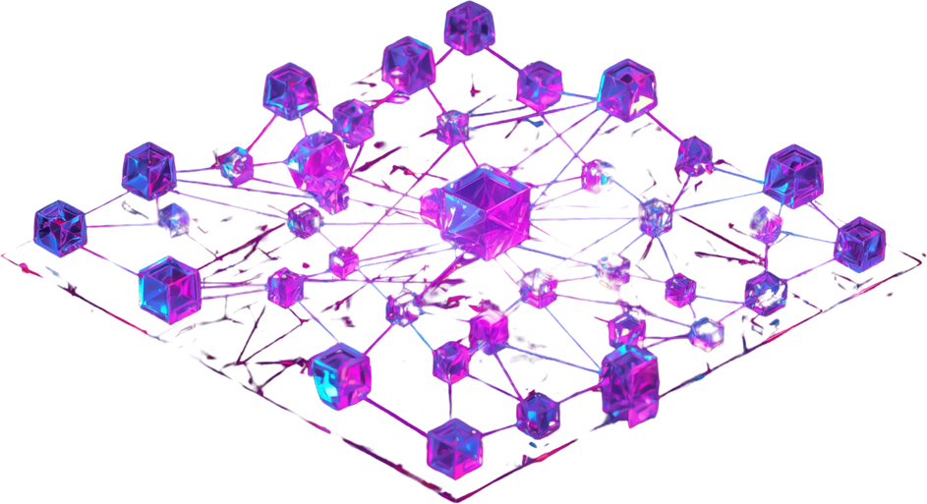
Hüseyin Asan
Presented by : Hüseyin Asan
2026
Dynamic
Dialogue
Stat-Driven Dialogue System

Slide 2
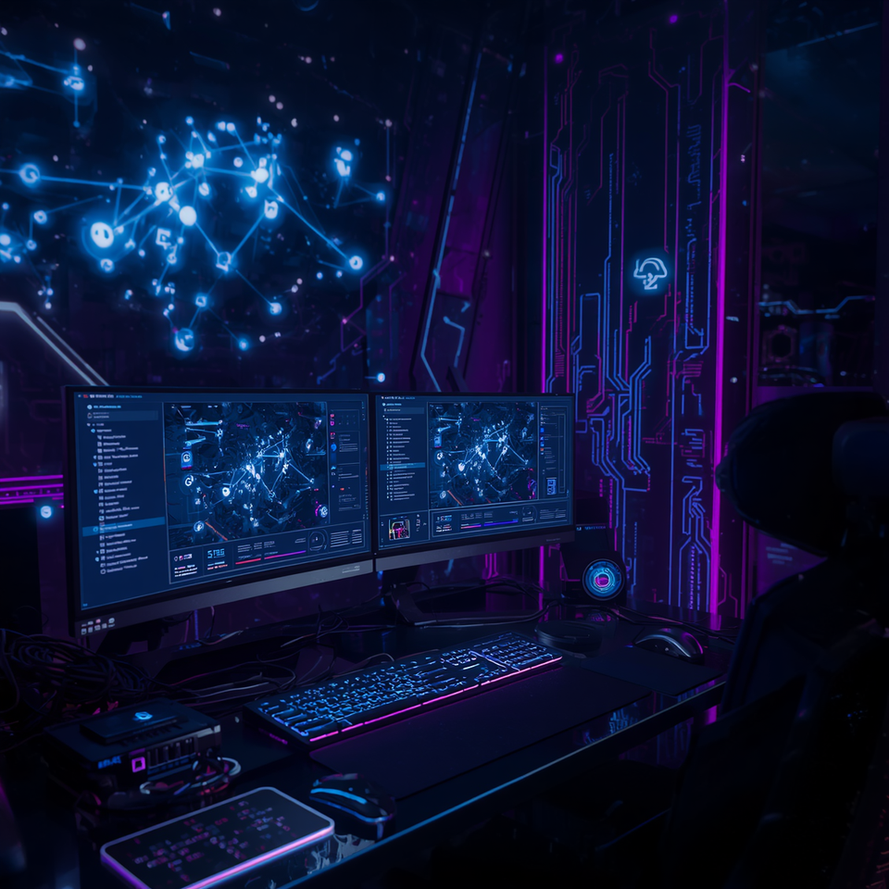


DSDS Engine
Investor Pitch
Game Development
Presented by : Hüseyin Asan
Misyonumuz
Dynamic Stat-Driven Dialogue System, RPG türündeki oyunlarda oyuncu istatistiklerine duyarlı, modüler ve akıllı bir anlatı motoru sunmayı hedeflemektedir. Geleneksel çizgisel diyalog sistemlerinin sınırlarını aşarak, her oyuncuya özgü dinamik bir hikâye deneyimi yaratır.
Geleneksel çizgisel diyalog sistemlerinin yerini almak. Oyuncunun Güç, Zeka ve Karizma istatistiklerine göre şekillenen, her seferinde farklı bir anlatı deneyimi sunan dinamik bir sistem inşa etmek.
Modüler ve akıllı bir anlatı motoru sunmak. ScriptableObject mimarisi ve Adapter Pattern ile bağımsız stüdyoların kolayca entegre edebileceği, ölçeklenebilir ve sürdürülebilir bir altyapı geliştirmek.

Slide 3
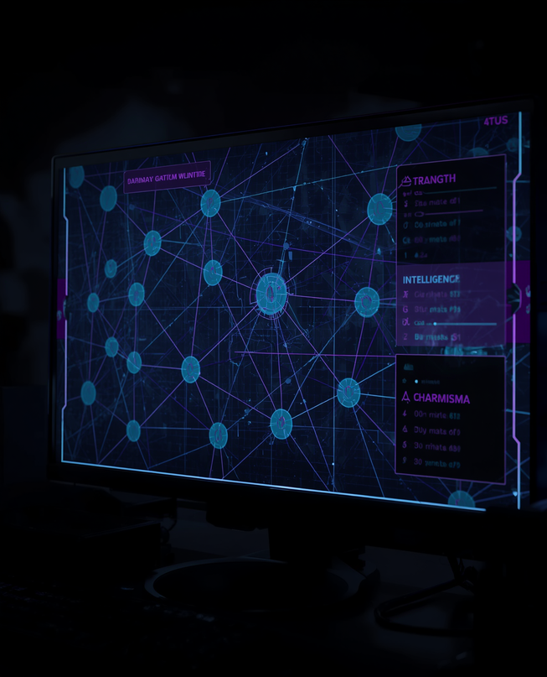
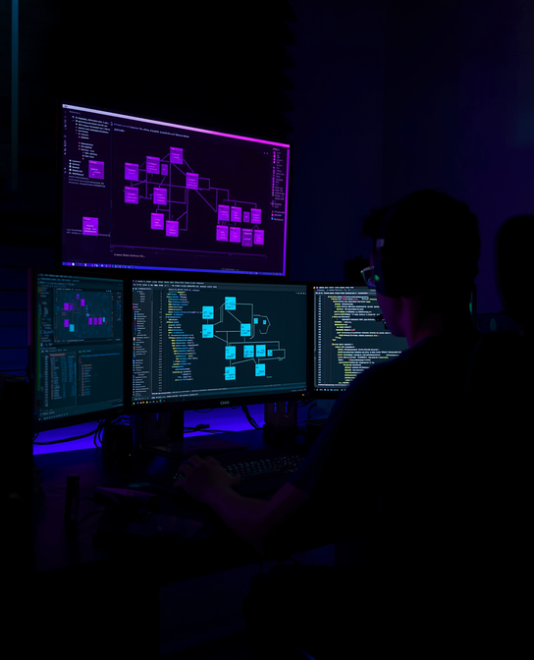
Hüseyin Asan
Game Dev Project
Investor Pitch
Presented by : Hüseyin Asan
Temel Özellikler
Dinamik Stat Tabanlı Diyalog Sistemi dört güçlü temel üzerine inşa edilmiştir — her biri bağımsız (indie) RPG geliştiricilerine Unity için modüler, ölçeklenebilir ve performansı optimize edilmiş bir anlatı motoru sunmak üzere tasarlanmıştır.
Stat Tabanlı Diyalog
Modüler Mimari
Diyaloglar oyuncunun istatistiklerine — Güç, Zeka, Karizma — dinamik olarak uyum sağlayarak benzersiz hikaye dallarının kilidini açar. Oyuncu seçimleri ve karakter gelişimi her konuşmaya doğrudan yansıyarak gerçek anlamda tepkisel (reaktif) bir hikaye anlatımı deneyimi yaratır.
Adapter Pattern entegrasyonuna sahip tak-çalıştır (plug-and-play) ScriptableObject mimarisi. Sıfır teknik bağımlılık, sistemin farklı Unity projelerine sorunsuz bir şekilde uyarlanmasını garanti ederek bağımsız stüdyoların sistemi minimum kurulum ve maksimum esneklikle entegre etmesine olanak tanır.

Slide 4

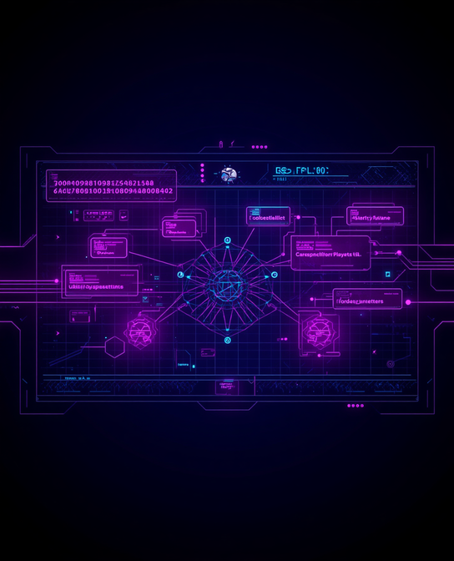

Dynamic Stat-Driven
Game Dev Project
Investor Pitch
Presented by : Hüseyin Asan
Teknik Mimari
ScriptableObject mimarisi ve Adapter Pattern (Bağdaştırıcı Desen) ile inşa edilmiş, Unity tabanlı modüler diyalog motoru — spagetti kodu ortadan kaldırırken, sıfır teknik bağımlılıkla herhangi bir RPG projesine kusursuz entegrasyon sağlar.
Node (Düğüm) Grafiği Sistemi
Temiz Kod Mimarisi (Clean Code)
Görsel düğüm tabanlı diyalog yönetimi, geliştiricilerin stat güdümlü ve dallanan (branching) konuşmaları sezgisel olarak haritalandırmasına olanak tanır. Her düğüm, diyalog yollarını ve sonuçlarını belirlemek için oyuncu istatistiklerini (Güç, Zeka, Karizma) gerçek zamanlı olarak değerlendirir.
Adapter Pattern ile birleştirilmiş ScriptableObject veri yönetimi, modüller arasında sıfır bağlaşıklık (zero coupling) sağlar. Bağımsız stüdyolar için tam ölçeklenebilir tak-çalıştır (plug-and-play) entegrasyonu — eski sistem bağımlılıkları (legacy) yok, spagetti kod yok, maksimum performans.

Slide 5
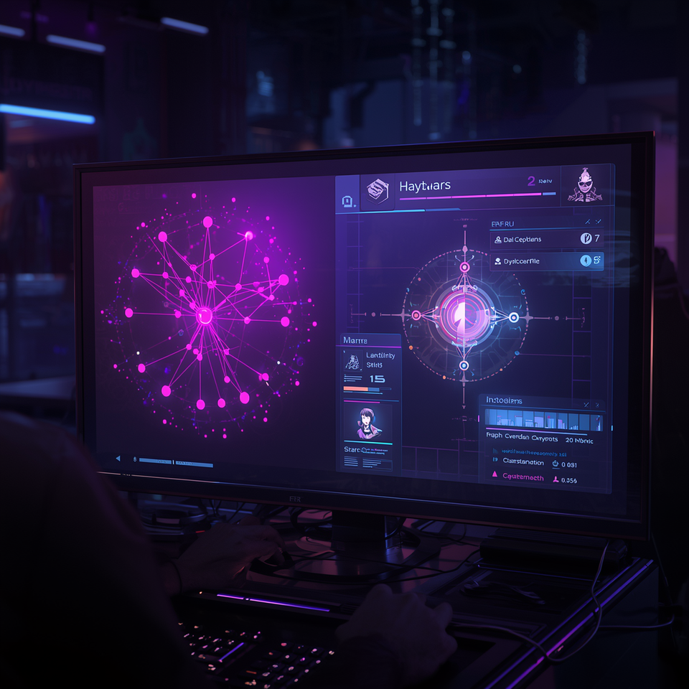

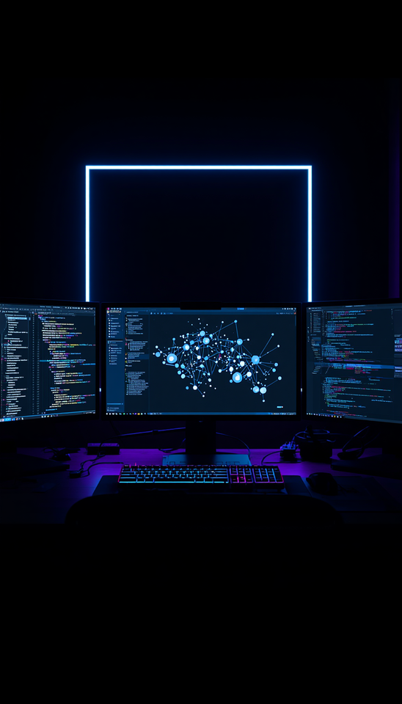
Hüseyin Asan
Investor Pitch Deck
Game Development
Presented by : Hüseyin Asan
Hedef Pazar
RPG ve hikâye tabanlı oyunlara olan küresel talep hızla artıyor. Unity Asset Store'da anlatı sistemleri kategorisi büyümeye devam ederken, indie geliştiriciler modüler ve ölçeklenebilir araçlara her zamankinden daha fazla ihtiyaç duyuyor.
Hedef Kitle
Pazar Fırsatı
Bağımsız oyun stüdyoları (Indie Studios), RPG ve macera oyunu üreticileri, Unity Asset Store kullanıcıları ve geliştirici topluluğu. Büyük stüdyo altyapısını küçük ekiplere açıyoruz.
RPG oyun pazarı yıllık %12 büyüyor. Unity Asset Store'da narrative araçlar kategorisi en hızlı büyüyen segmentler arasında. Modüler çözümlere talep rekor seviyede.

Slide 6
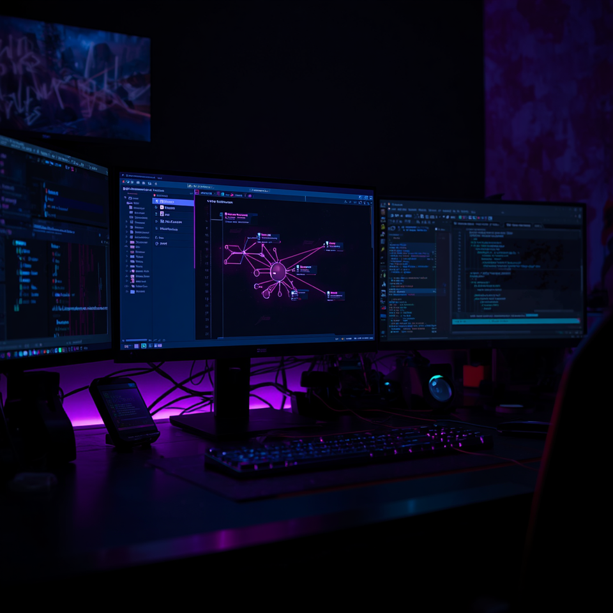
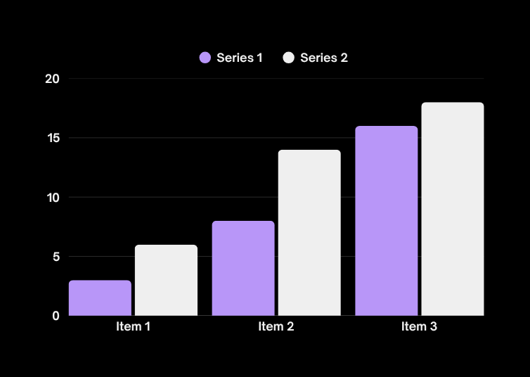
Hüseyin Asan
Startup Pitch Deck
Game Dev Pitch
Presented by : Hüseyin Asan
Küresel RPG oyun pazarının %9,4 Yıllık Bileşik Büyüme Oranı (CAGR) ile büyüyerek 2027 yılına kadar 780 milyon doları aşması öngörülmektedir. Unity Asset Store'daki anlatı ve diyalog araçları kategorisi son iki yılda 3 kat büyüme göstermiştir. Bağımsız stüdyoların (indie studios) %68'inden fazlası modüler anlatı sistemlerine ihtiyaç duyduğunu belirtmesine rağmen, erişilebilir ve uygun fiyatlı "tak-çalıştır" (plug-and-play) çözümler pazarda halen çok kısıtlıdır. Dinamik Stat Tabanlı Diyalog Sistemi (Dynamic Stat-Driven Dialogue System), doğrudan yeterli çözüm bulamayan bu pazar segmentini hedeflemektedir.
+$780M
RPG Market Size
Pazar Potansiyeli ve Büyüme

Slide 7

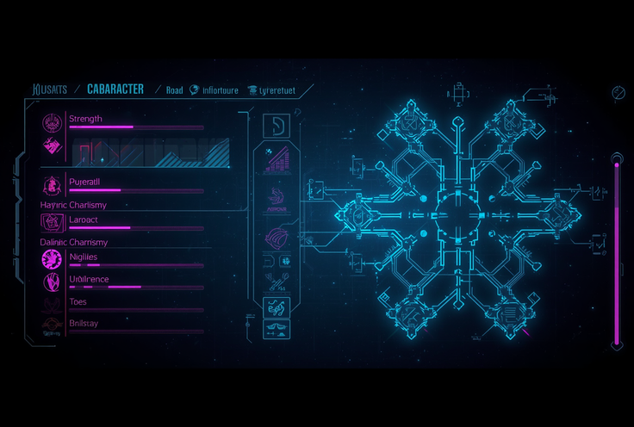
Dynamic Stat-Driven Dialogue System
Investor Pitch Deck
Game Development
Presented by : Hüseyin Asan
Geliştirici
Dinamik Stat Tabanlı Diyalog Sistemi'nin arkasındaki vizyoner ile tanışın — dünya çapındaki bağımsız stüdyolar için anlatı sistemlerinde devrim yaratmaya kendini adamış tutkulu bir oyun geliştiricisi ve tasarımcısı.
Unity Architecture
RPG Systems Design
Hüseyin Asan
SCRIPTABLEOBJECT · ADAPTER PATTERN · NODE GRAPHS
Narrative Engine · Indie Tools · Unity Asset Store

Slide 8





Hüseyin Asan
Investor Pitch
RPG Anlatısının Geleceğine Yatırım Yapın
B2B Licensing & Asset Store
huseyinasan.dev
asanhuseyin123@gmail.com

